Slide 1

2.小数的性质和大小比较
小数的性质
R·四年级下册

Slide 2

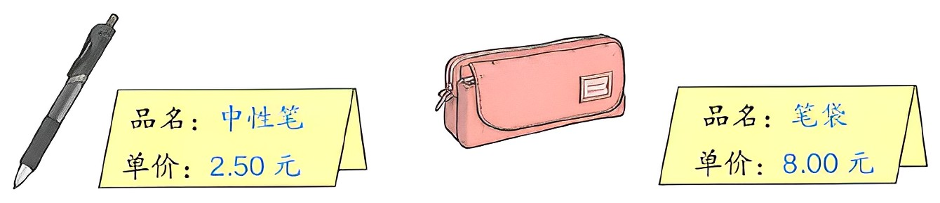
一、创设情境，导入新课
在商店里，商品的标价经常写成这样：
想
一
想
2.50元和8.00元各表示多少钱呢？
2.50元就是2元5角0分，8.00元就是8元0角0分。

Slide 3
在商店里，商品的标价经常写成这样：
想
一
想
2.50元、 8.00元和我们平时说的
2.5元、8元有什么关系呢？

Slide 4


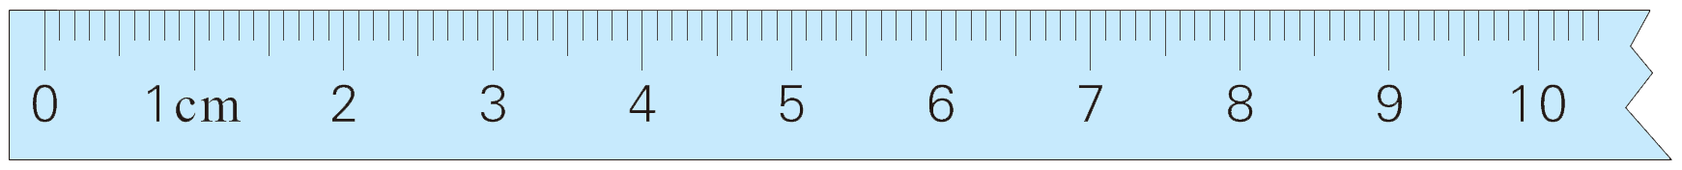
二、自主探究，形成新知
比较0.1m、0.10m和0.100m的大小。
可以先在直尺上把0.1m、0.10m和0.100m分别表示出来。

Slide 5


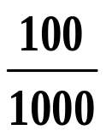
比较0.1m、0.10m和0.100m的大小。
0.1m是 m，也就是1dm。
0.10m是 m，也就是10cm。
0.100m是 m，也就是100mm。

Slide 6
比较0.1m、0.10m和0.100m的大小。
因为1dm＝10cm＝100mm
所以0.1m＝0.10m＝0.100m

Slide 7


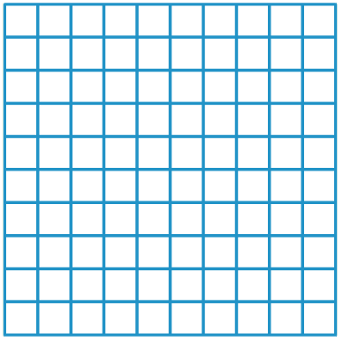
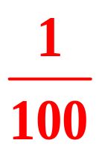

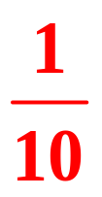
比较0.3和0.30的大小。
0.30是30个 ，也就是3个 。
0.3是3个

Slide 8
比较0.3和0.30的大小。
0.3 0.30
=

Slide 9
小
结
0.1m＝0.10m＝0.100m
0.3 = 0.30
从左往右看，在小数的末尾添上0，小数的大小不变。
小数的性质：小数的末尾添上“0”或去掉“0”，小数的大小不变。
从右往左看，在小数的末尾去掉0，小数的大小不变。

Slide 10

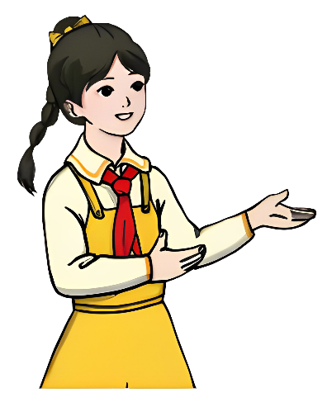
化简下面的小数。
0.70=
0.7
105.0900=
105.09
根据小数的性质，当遇到小数末尾有“0”的时候，例如0.70，一般可以去
掉末尾的“0”，把小数化简。
不在小数末尾的0，可以去掉吗？

Slide 11


不改变数的大小，把下面各数写成三位小数。
0.2=
0.200
4.080
3.000
4.08=______
3=______
有时根据需要，可以在小数的末尾添上“0”。

Slide 12

应用小数的性质时，要注意什么？
1
不能改变原数的大小；
2
只能在小数的末尾添上或去掉“0”；
3
把整数改写成小数时，一定要先在整数个位右下角点上小数点后再添“0”。

Slide 13
三、巩固练习，运用新知
1.化简下面各数。
【选自教材P39 做一做 第1题】
0.40=
0.4
1.850=
1.85
2.900=
2.9
0.080=
0.08
12.000=
12

Slide 14
2.不改变数的大小，把下面各数写成三位小数。
【选自教材P39 做一做 第2题】
0.9=
0.900
30.04=
30.040
5.4=
5.400
8.18=
8.180
14=
14.000

Slide 15
四、课堂小结
小数的性质：小数的末尾添上“0”或去掉“0”，小数的大小不变。

